Slide 1
Презентация лэпбука
«Я и мои права»
Автор: Саттарова Ирина Валерьевна, воспитатель МБДОУ НСП «Кораблик»,
Г.Калуга 2021г.

Slide 2
Правовому воспитанию дошкольников необходимо уделять большое внимание, т.к. именно дошкольное детство – наиболее благоприятный период для становления личности ребенка.
Для формирования у детей элементарных представлений о своих правах и обязанностях, развития уважения и терпимости к другим людям и их права, важно не только давать знания, но и создавать условия их практического применения. Эту работу нельзя сводить к простому заучиванию статей документа и отдельных прав человека.

Slide 3
Лэпбук дает возможность воспитанникам познакомиться с новыми для них темами. В игровой форме, с помощью ярких картинок, воспитанники играют в различные игры, раскрашивают, слушают стихи, сказки, рассматривают картинки, тем самым они не только знакомятся с содержанием лэпбука, но и запоминают интересную информацию.
Лэпбук «Я и мои права» был изготовлен мной с целью:
Продолжать знакомить детей с правами человека, в доступной для дошкольников форме.
Задачи лэпбука:

Slide 4
Формировать представления у воспитанников о правах человека, правильного и справедливого взгляда на жизненные ситуации;
Продолжать учить детей анализировать поступки сказочных героев.
Развивать умение отстаивать свои права и уважать права других людей, понимать и соблюдать свои обязанности;
Воспитывать в детях чувство ответственности за свои поступки, желание соблюдать права;
Активизировать познавательный процесс, пополнять словарный запас детей.

Slide 5
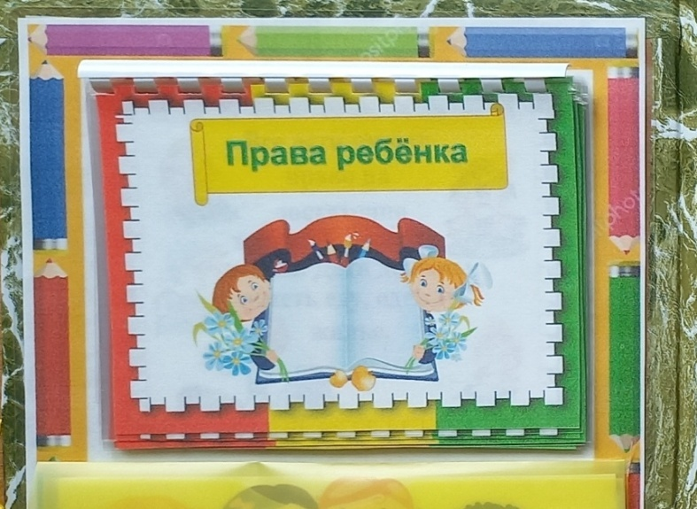
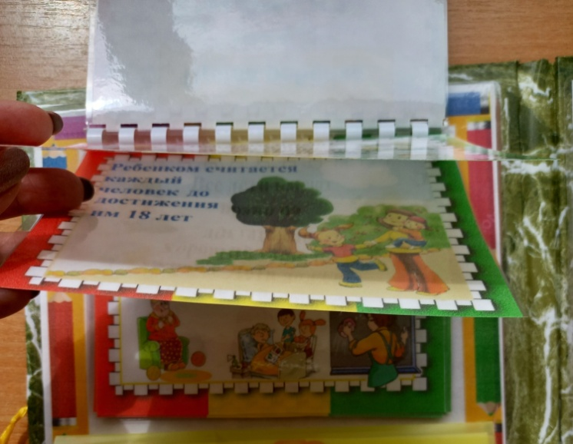
Содержание лэпбука:
«Права ребенка» - наглядный материал для проведения тематических бесед, обсуждения проблемных ситуаций.

Slide 6
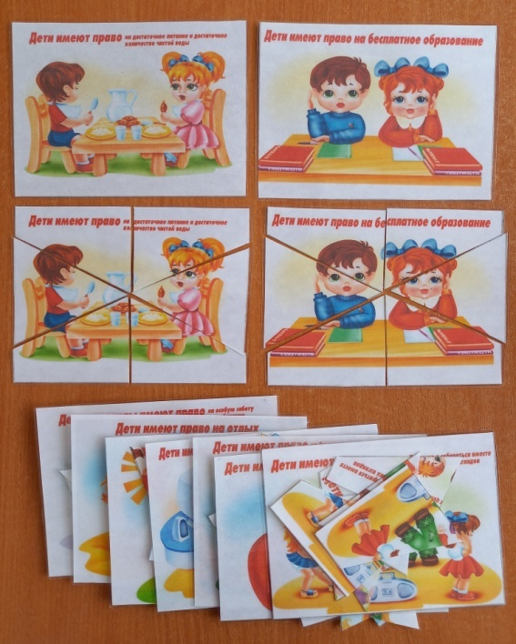
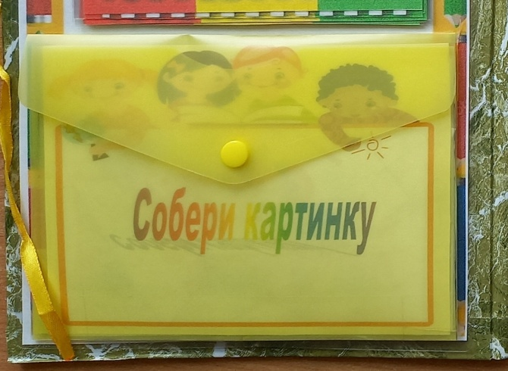
Игра «Собери картинку» - Учит дошкольников визуально сравнивать, правильно соединять детали в единое целое, определять форму и расцветку изображенных объектов, развивает мыслительную способность, моторику пальцев рук.

Slide 7
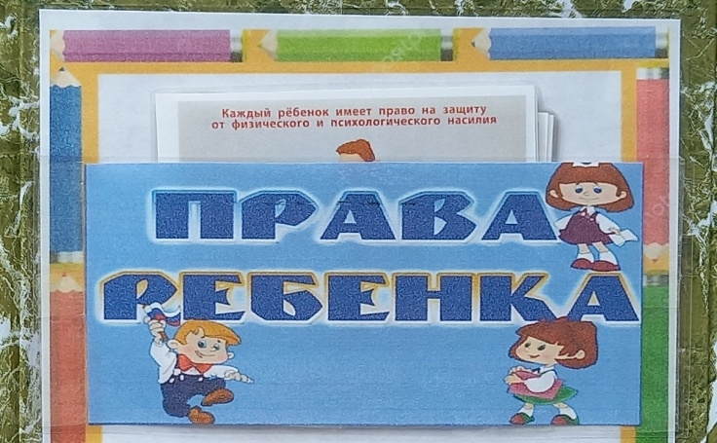
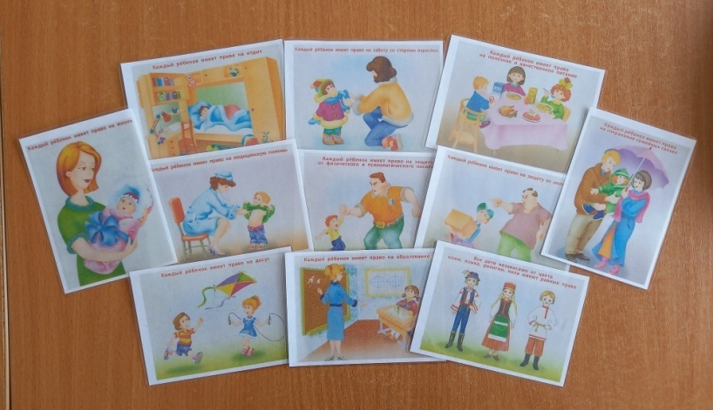
Игра «Права ребенка» – Набор сюжетных картинок к статьям «Конвенции ООН о правах ребенка. Помогает закрепить правовые знания детей. Ребенок определяет и называет какое право или обязанность изображено. Развивает мышление, коммуникативную и речевую активность.

Slide 8
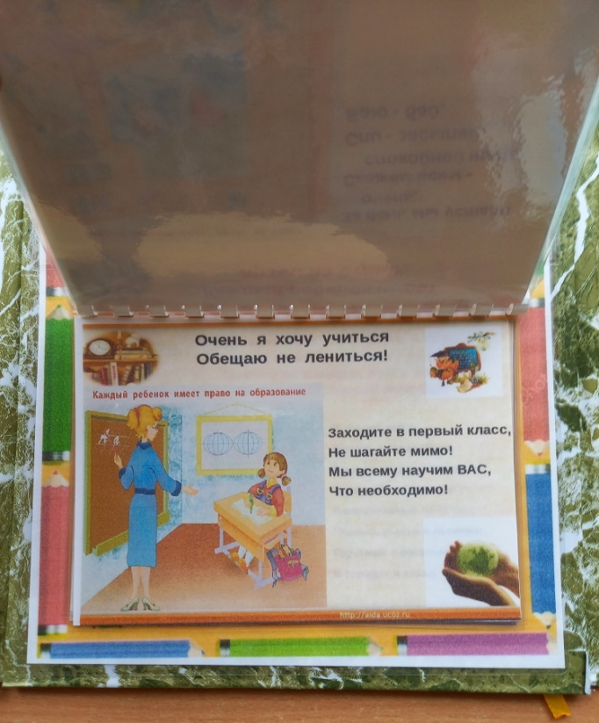
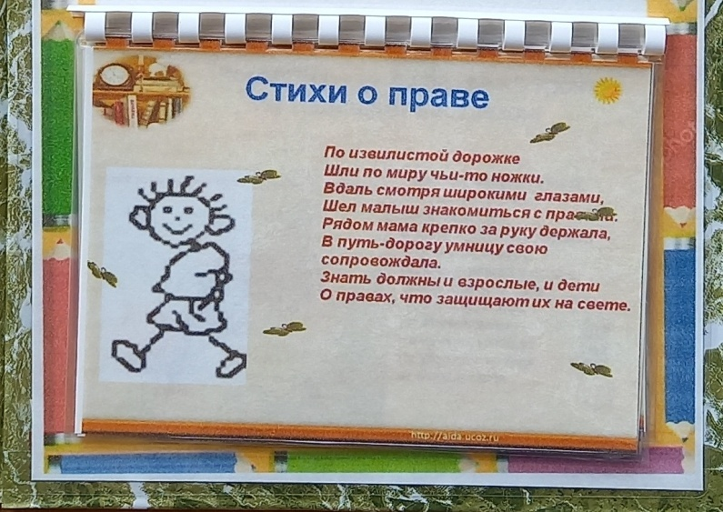
«Стихи о праве» – Способствуют развитию положительного отношения ребенка к себе и другим людям. Воспитывают в детях чувство ответственности за свои поступки, вызывают желание соблюдать права.

Slide 9
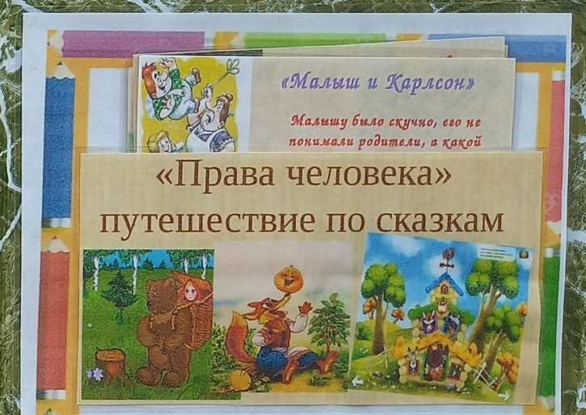
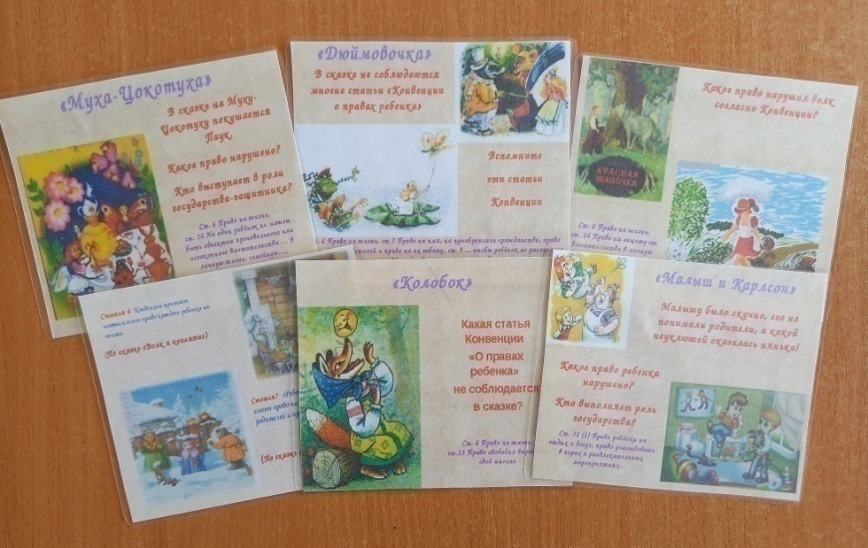
Игра «Права человека» путешествие по сказкам. – Учит детей анализировать поступки сказочных героев, называть нарушенные в сказке права. Развивает коммуникативную и речевую активность, мышление, самостоятельно делать выводы.

Slide 10
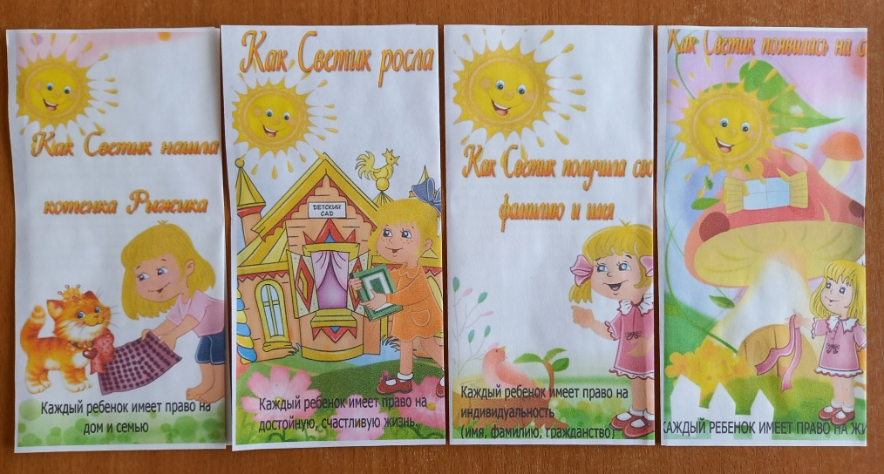
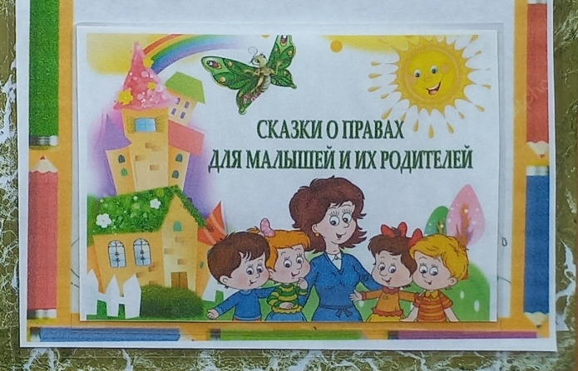
«Сказки о правах для малышей и их родителей» – Знакомят детей и родителей с основными положениями «Конвенции о правах ребенка» средствами игровой деятельности. Обогащают детско-родительские отношения опытом ведения бесед, дискуссий.

Slide 11
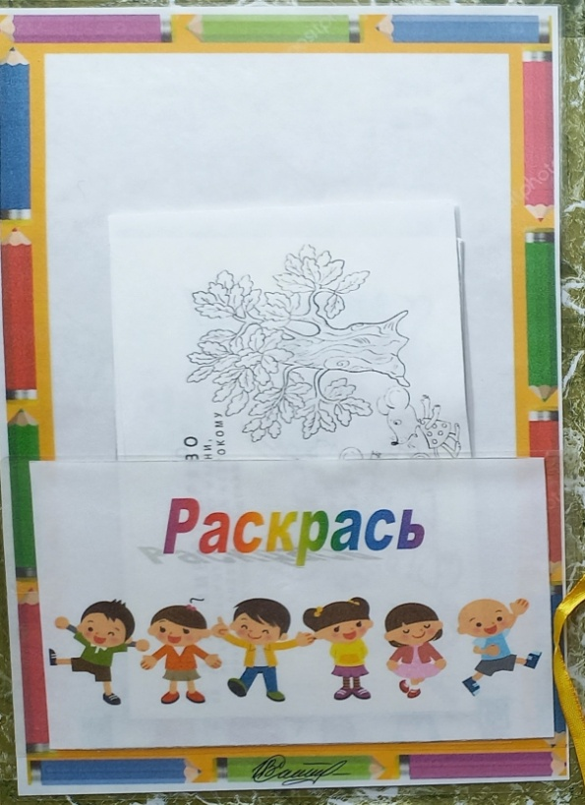
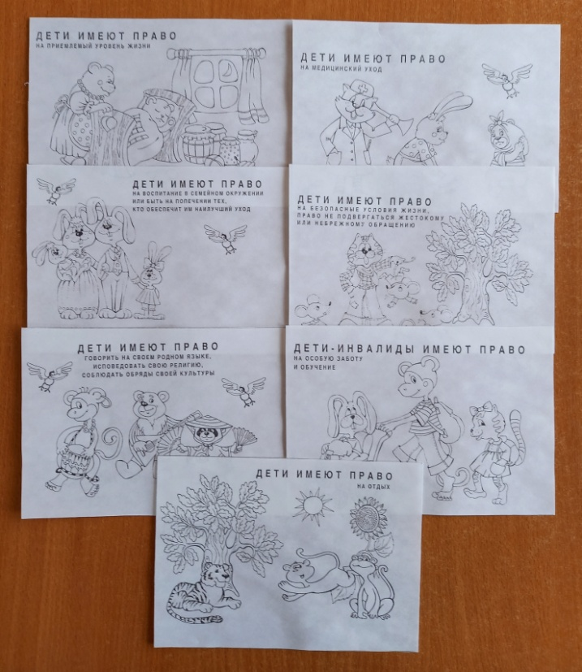
«Раскрась» – Раскраски позволяют детям закрепить свои представления о правах и обязанностях человека. Развивают мышление, память, мелкую моторику пальцев рук, самостоятельность, творческую активность.

Slide 12
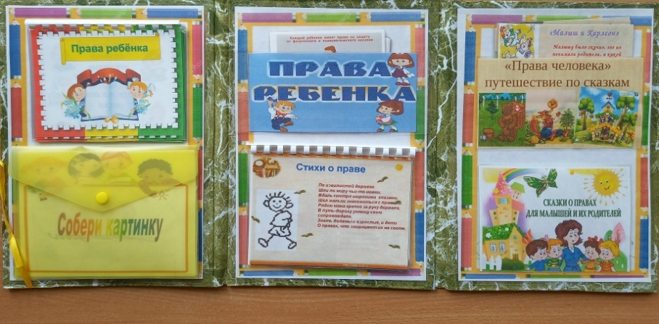
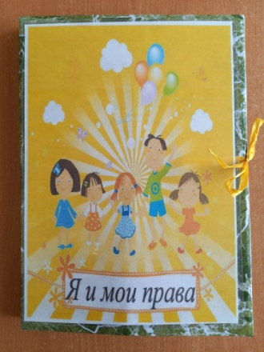
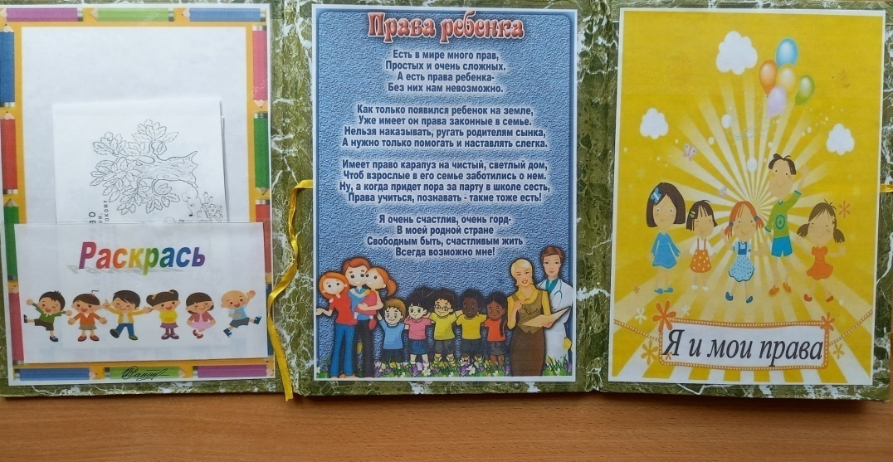

Slide 13
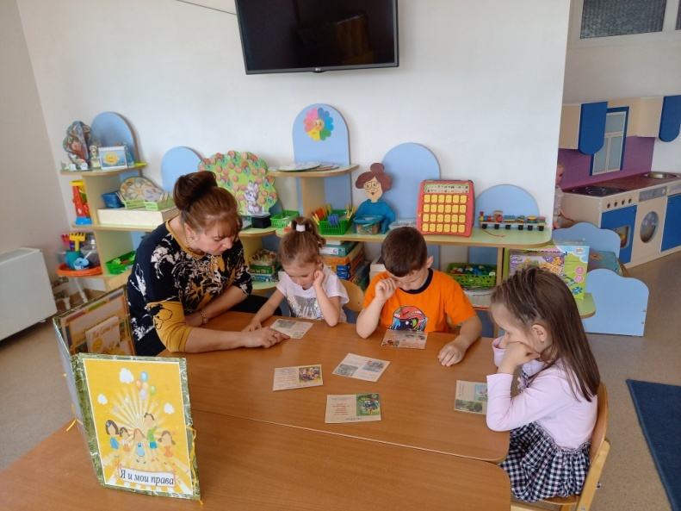
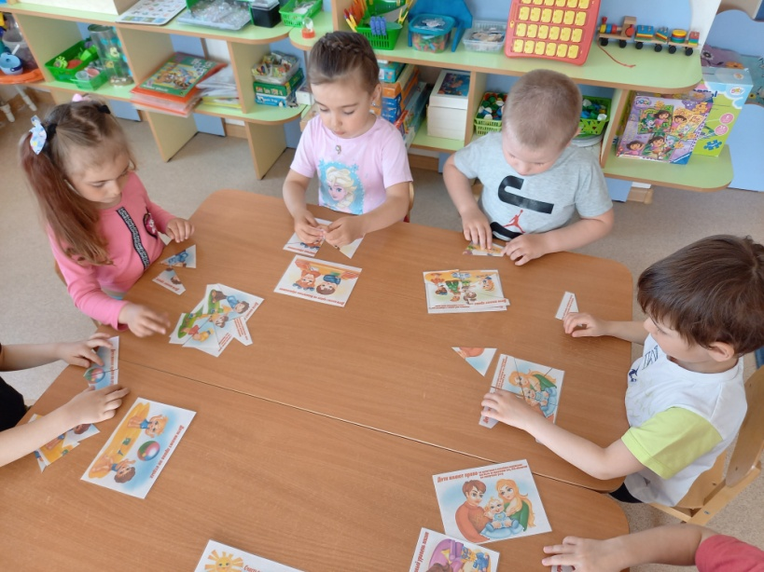
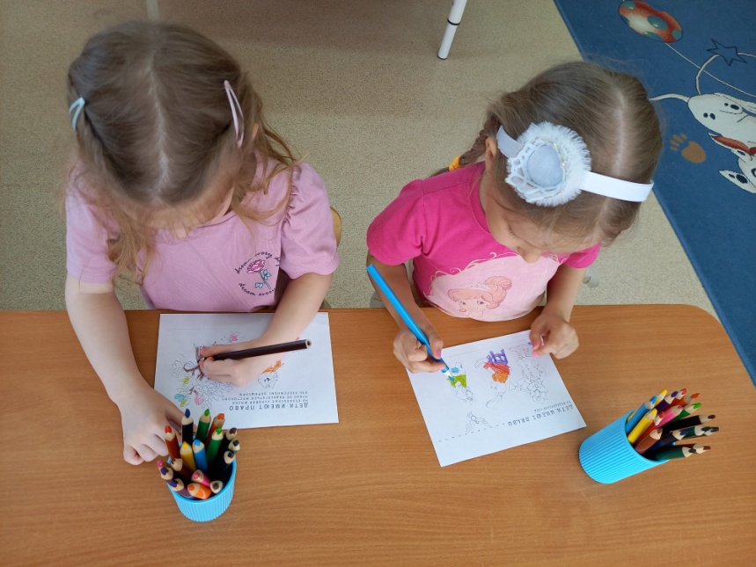

Slide 14
Интернет-источники
http://www.2fons.ru/download.php?file=201406/1920x1080/2fons.ru-31352.jpg
https://ds03.infourok.ru/uploads/ex/08e4/0004d75b-2bb3367e/hello_html_6e0ff844.jpg
http://galerey-room.ru/images/230301_1411671781.png

